Slide 1
Медико-социальный ресурс
Навигатор помощи
платформа для врачей и пациентов по выбору лечебного учреждения для оказания качественной медицинской помощи и своевременной маршрутизации пациентов по России.
лидер проекта: Мишина Олеся
Руководитель АНО «Навигатор Медицины»

Slide 2



Лидер проекта
врач, организатор здравоохранения, к.м.н.
Руководитель проекта развития телемедицины в рамках нацпроекта «Здравоохранение» по профилю дерматовенерология (по РФ) (2020-2021 гг). Опыт работы руководителем в здравоохранении с 2015-2021 гг.
Публикации: тема докторской диссертации «Сопровождение пациентов с хроническими заболеваниями на протяжение всей жизни», более 60 печатных работ, в том числе в журналах ВАК.
С 2012-2021 гг. основатель и руководитель межрегиональной благотворительной общественной организации «Кожные и аллергические болезни».
Реализовала проекты: Ранняя диагностика Пса «Двойной удар», психологическая поддержка «Гармония в душе-здоровая кожа», мобильное приложение «CheckSkin», правовая платформа для пациентов, виртуальная фото выставка «Тайна 25», и др.
Эксперт Агентства стратегических инициатив.
В настоящее время руководитель АНО «Навигатор медицины»
Мишина Олеся

Slide 3
Целевая аудитория проекта
МЕДИЦИНСКИЕ СПЕЦИАЛИСТЫ
ПАЦИЕНТЫ И ИХ РОДСТВЕННИКИ
Медицинские специалисты, врачи медицинских лечебных учреждений, фельдшеры оказывающие медицинскую помощь в рамках системы ОМС
Организатора здравоохранения: руководители ЛПУ, социальные службы, руководители региональных Минздравов субъектов РФ/Департаменты здравоохранения субъектов РФ, региональные и федеральные власти, провайдеры телемедицинских услуг.
Пациенты с хроническими, тяжелыми, жизнеугрожающими заболеваниями и заболеваниями с высокими социально-экономическими последствиями, получающими или собирающимися получать помощь в рамках системы ОМС
Родственники и другие заинтересованные лица со стороны целевых пациентов

Slide 4
Пользователи и их выгоды
Пациенты и их близкие люди | Органы власти, Минздрав
Сокращение сроков ожидания медицинской и социальной помощи Снижение инвалидизации и развития запущенных форм болезни, за счет своевременности помощи Быстрое и доступное получение информации о подходящих лечебных учреждениях и их контактах Повышение осведомленности о своих правах в рамках ОМС, получение сопутствующей информации, возможности получения тех или иных услуг. | Способствование сокращению затрат на лечение инвалидизированных пациентов и пациентов в тяжелой стадии заболевания за счет своевременной маршрутизации на более ранних стадиях Формирование наглядной базы данных о наличии ЛПУ в регионах, при подключении ЛПУ Способствование улучшению механизма маршрутизации пациента Снижение социально-экономического бремени
Врачи, медицинские специалисты | Другие участники
Получение доступной и наглядной информации о наличии лечебных учреждений в регионах, по необходимой специальности, виду помощи и других параметров Повышение скорости и эффективности процесса принятия решения о маршрутизации пациента Сокращение время приема в результате быстрой маршрутизации пациента | Провайдеры различных медицинских услуг: Информирование об оказании различных видов услуг в ЛПУ и регионах: телемедицина, уход за больными, транспортировка больных и пр. Возможен сбор статистики по востребованности тех или иных услуг по запросам, об отсутствии их в определенных регионах

Slide 5
Проблемы
ПАЦИЕНТОВ
низкая информированность, сложность доступа и долгие сроки ожидания высокотехнологической помощи
пациентов отмечают недоступность высокотехнологичной помощи
снижение трудоспособности населения за счет хронических заболеваний, высокий процент инвалидизации
до
80%
41,5%
пациентов сталкиваются
с длительным ожиданием специалистов
(до нескольких лет)
Пациентов утверждает об ограничении прав на выбор медучреждения, указывая, что альтернативную помощь можно получить только на платной основе
21% -
40%
43,5%
Ситуацию усложняет низкая информированность пациентов о правилах маршрутизации и условиях предоставления медицинской помощи в рамках ОМС
Источники:
* Исследование «Актуальные проблемы российского здравоохранения в оценках пациентов и пациенских НКО, проведенного в октябре 2021 г. Всероссийским союзом пациентов при поддержке Центра гуманитарных технологий и исследований «Социальная механика».
Оценка качества и доступности медицинской помощи на территориях присутствия Госкорпорации «Росатом», 2020
Notes:
Право на выбор организации, оказывающей медицинскую помощь по ОМС, ограничено. От 20,9% до 42% пациентов утверждают, что альтернативно медицинскую помощь можно получить только в ближайшем городе на платной основе или в частной клинике.
Низкая информированность пациентов о правилах маршрутизации пациентов, условиях предоставления медицинской помощи в рамках ОМС

Slide 6
Проблемы врачей
низкая информированность о доступности федеральных и региональных медицинских учреждений для маршрутизации пациентов
Низкая осведомленность:
многие медицинские специалисты имеют низкий уровень осведомленности о наличии региональных и федеральных лечебных центров, специализированных центров и отделений, лечебно-профилактических учреждений, учреждений оказания паллиативной помощи и других учреждений, в результате чего пациент не получает достаточной медицинской помощи, что способствует ухудшению его состояния
врачей видят необходимость в изменении информационных медицинских систем согласно результатам опроса*
54,5%
врачей испытывают профессиональное выгорание из-за неспособности оказать помощь и недовольства пациентов, которые не получают облегчения и адекватной медицинской помощи
60%
Источники: * Оценка качества и доступности медицинской помощи на территориях присутствия Госкорпорации «Росатом», 2020

Slide 7
СОЦИАЛЬНО-Экономическое бремя
Своевременное лечение и диагностика гарантировано снижают социально-экономическое бремя государства и общества, а также повышают продолжительность трудоспособного периода и жизни пациента
26,3% больных респираторными заболеваниями умирают в трудоспособном возрасте
Пример: Сахарный диабет
При своевременной диагностике расходы, включая косвенные снижаются:
44,4 г.
Средний возраст умерших женщин
50,1 г.
Средний возраст умерших мужчин
Снижение расходов | За 5 лет включая косвенные расходы
1 пациент | 1 203 евро
50% потенциальных пациентов | 101,1 млн евро
170,3
млн руб
0,2% ВВП России
18,8% от всех болезней дыхательной системы
Экономическое бремя ХОБЛ в Российской Федерации (2016)
Источники: Экономическая эффективность своевременной диагностики и раннего начала лечения сахарного диабета 2-го типа | Норкус | Проблемы Эндокринологии (probl-endojournals.ru)
Экономический ущерб от болезней органов дыхания и хронической обструктивной болезни легких в Российской Федерации в 2016 году 1141-2514-1-SM.pdf

Slide 8
ПРОЕКТ «НАВИГАТОР ПОМОЩИ»
Медико-Социальный портал
по поиску учреждений для оказания медицинской помощи в рамках системы ОМС
Миссия НАВИГАТОРА
Способствовать совершенствованию системы оказания медико-социальной помощи в Российской Федерации
Задачи, которые решает НАВИГАТОР
Создание единой медико-социальной платформы по маршрутизации пациента в ЛПУ и социальные учреждения страны Повышение доступности медико-социальных услуг населению | Повышение информированности пациентского и медицинского о ресурсах ЛПУ и иных социальных учреждениях Сбор статистики и выявление потребностей граждан | Способствование реализации права выбора лечебного и социального учреждения под медицинские нужды гражданина Сохранения здоровья населения за счет своевременного доступа к эффективной медико-социальной помощи

Slide 9
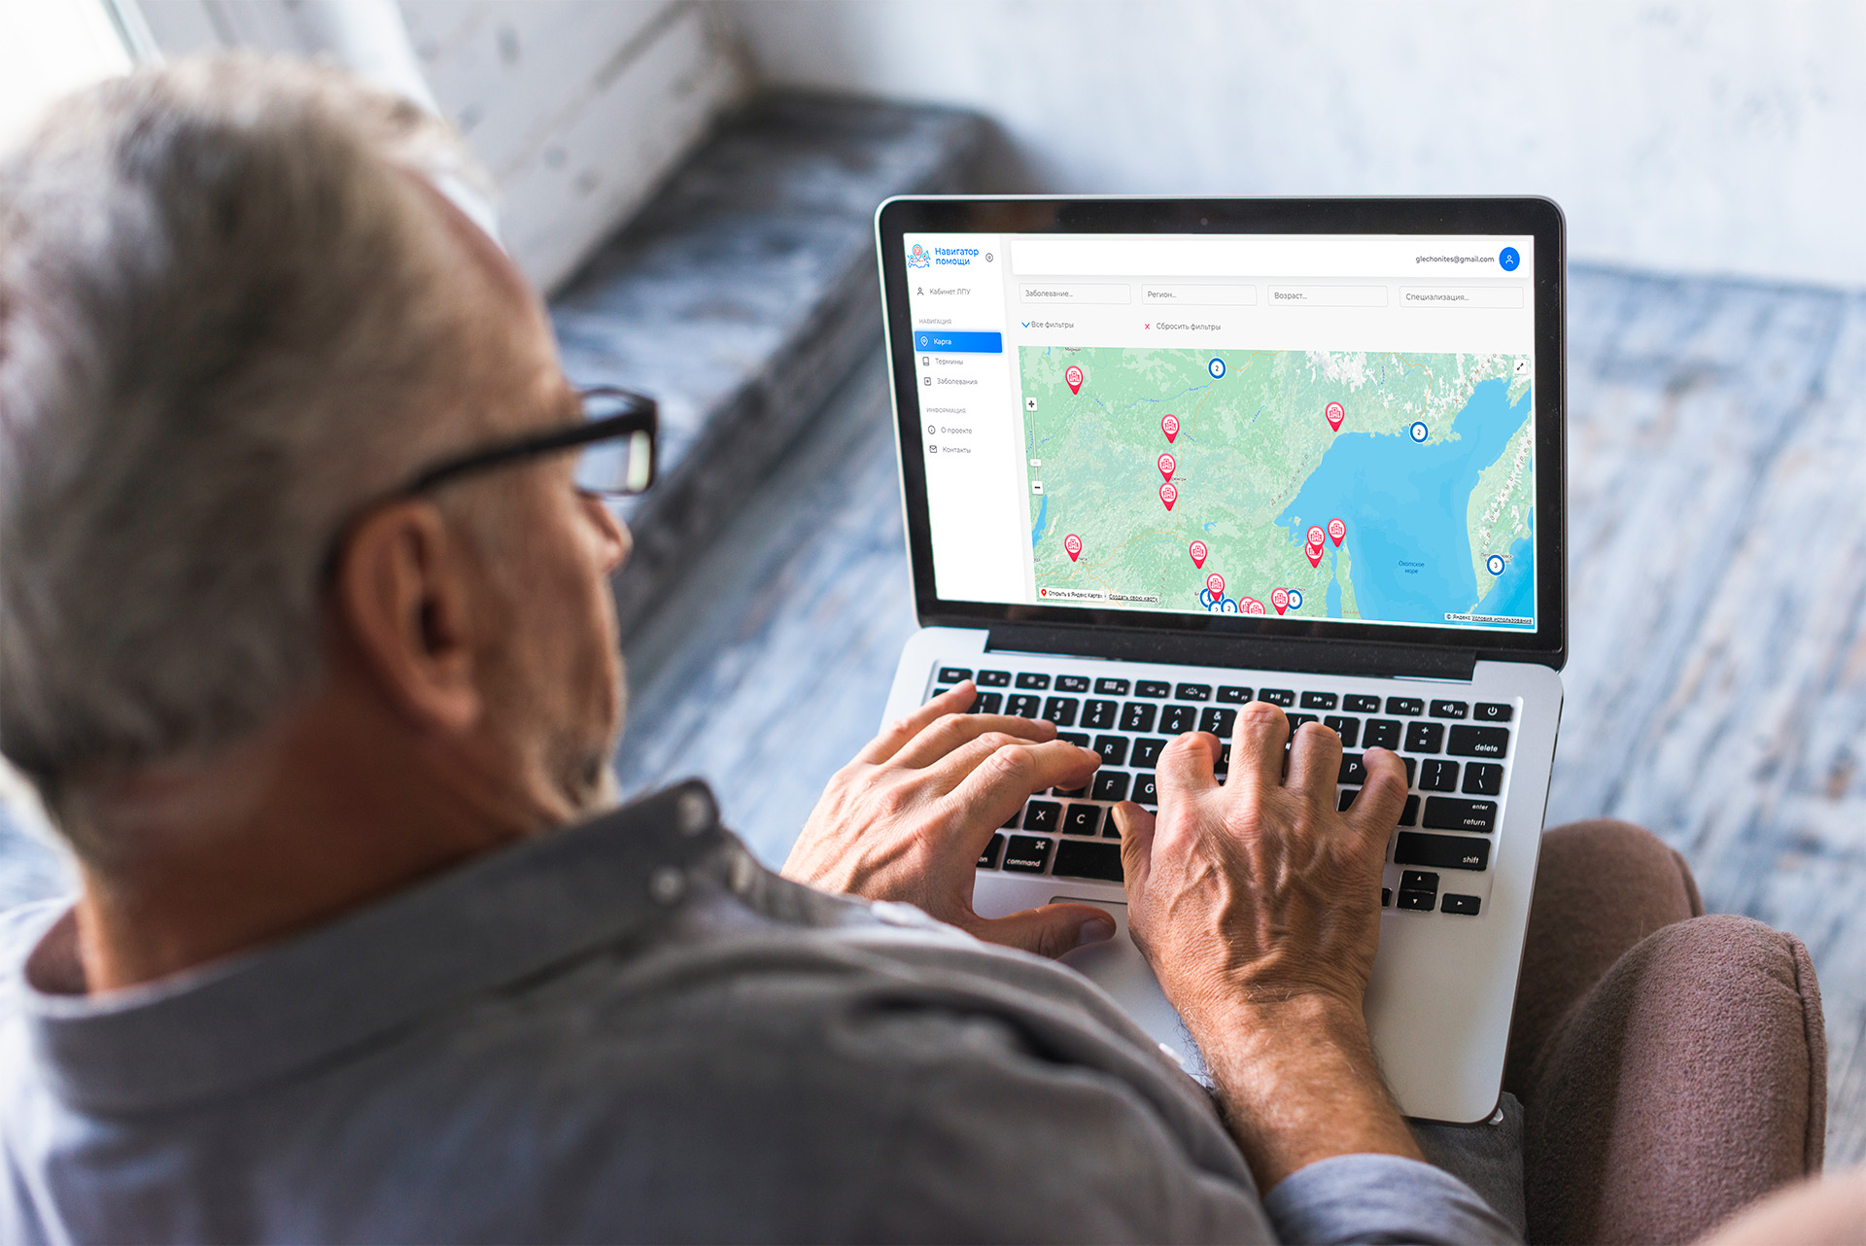
Навигатор помощи для пациента - это:
Быстрый поиск лечебного учреждения по необходимому виду помощи/лечения и диагнозу;
Поиск медико-социальных услуг среди близлежащих территорий;
Возможность выбора лечебного учреждения из перечня тех, кто может оказать необходимый вид помощи;
Сохранения здоровья и быстрое восстановление трудоспособности;
Получение полной, достоверной и необходимой для граждан информации о медико-социальных услуг по ОМС в стране.

Slide 10
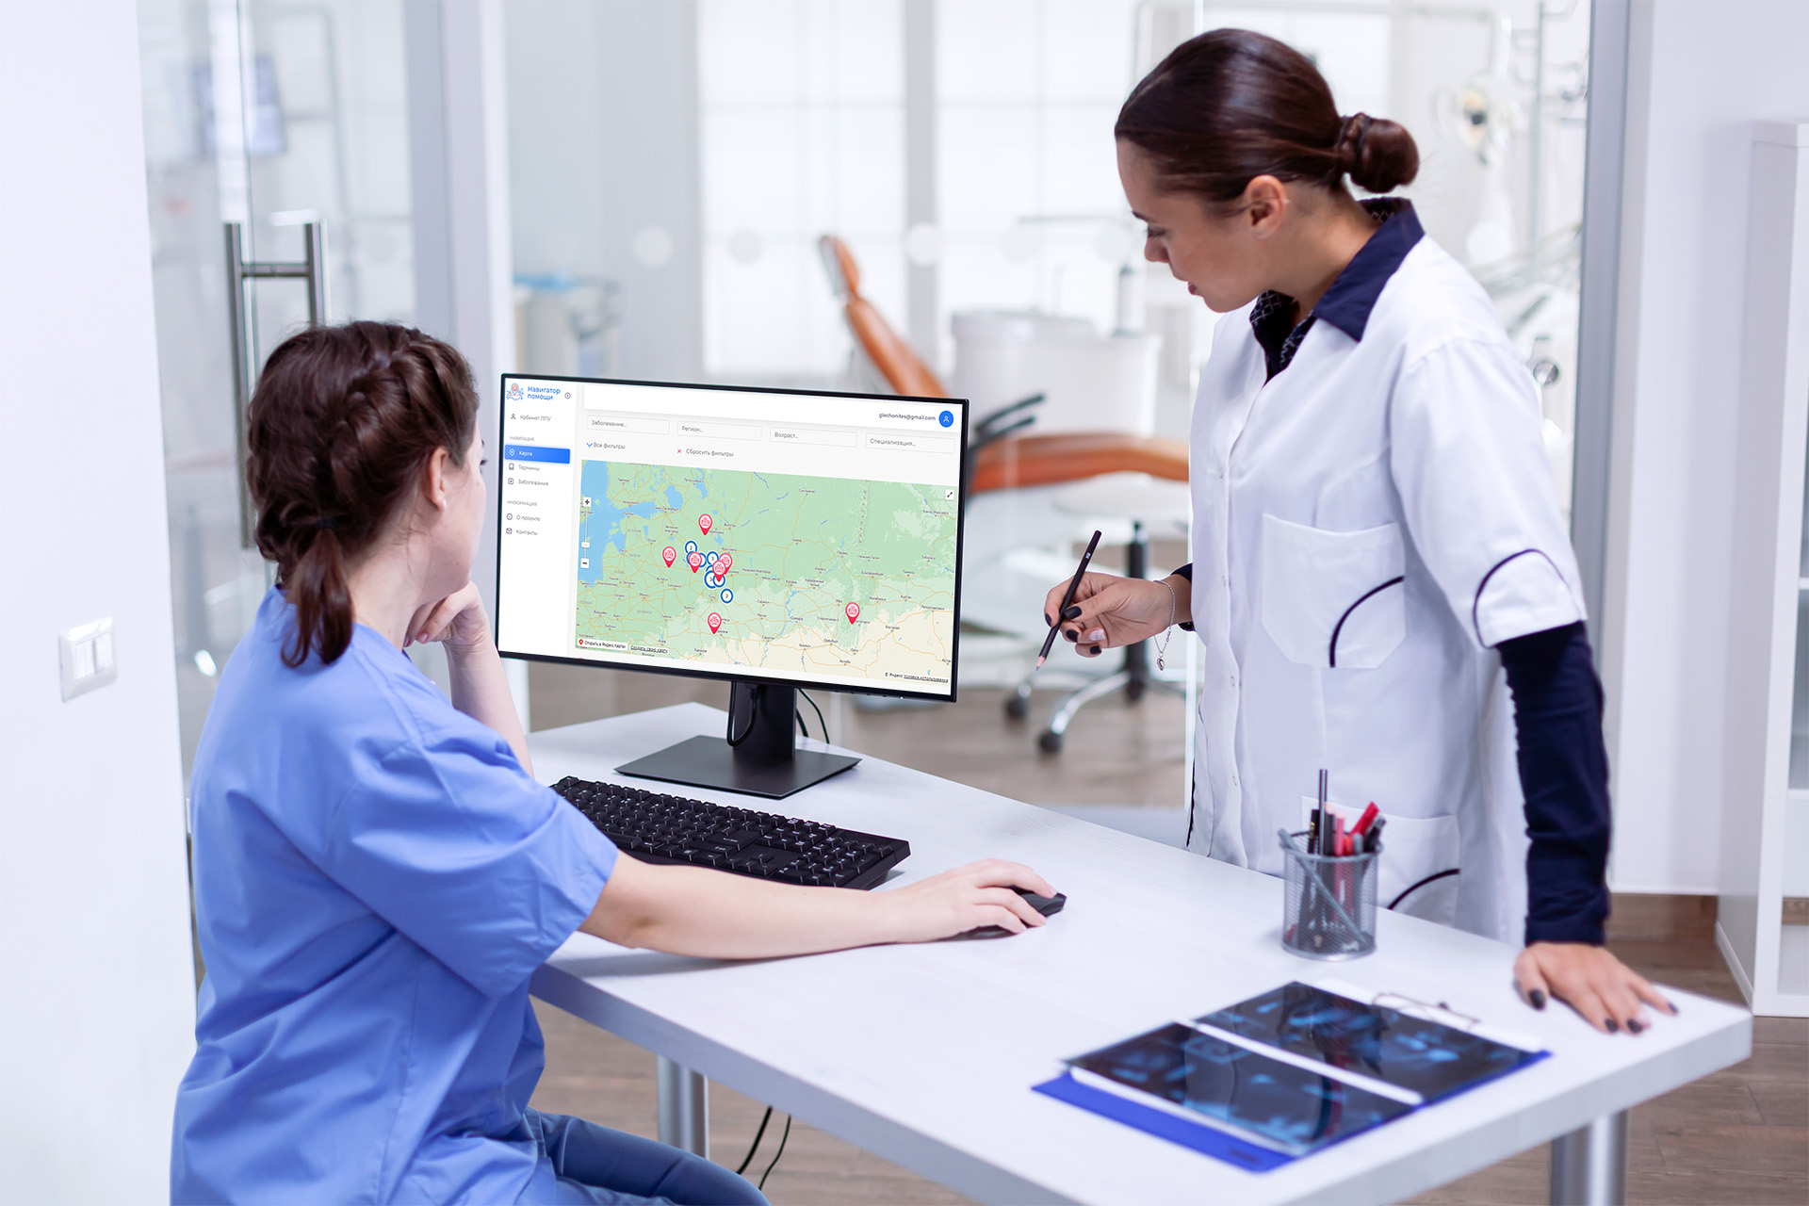
Навигатор помощи для ВРАЧЕЙ - это:
Помощь врачу в принятии решений о возможностях терапии в разных ЛПУ страны;
Подбор пациенту лечебного учреждения, где его могут принять на необходимое лечение в кротчайшие сроки;
Повышение удовлетворенности медицинской помощью как самих врачей, так и пациентов;
Доступ к широкой базе данных с информацией о медико-социальных услугах регионов страны;
Сохранение здоровья населения и повышение доступности эффективных методам лечения;

Slide 11
Конкурентные преимущества
Аналогов данного ресурса на сегодняшний день нет в России
Нет единой системы маршрутизации по стране в медико-социальные учреждения с возможностью выбора по диагнозу, видам помощи под индивидуальные нужды гражданина – данный ресурс первый и единственный в России;
Существует много сайтов с разобщенной зачастую не полной информацией о ЛПУ. Данный ресурс обобщает информацию в единую карту поиска учреждениях, оказывающих медико-социальную помощь,
с выделением по разным специализациям, видам помощи и территориальным признакам (лечебные учреждения, хосписы, санатории);
Имеющиеся ресурсы не дают возможности поиска ЛПУ по видам помощи и ближайшим к пациенту регионам. Навигатор помощи предоставляет в врачу и пациенту возможность выбора нескольких лечебных учреждений по территориальному признаку и близости к пациенту;
Нет ресурсов с возможностью выбора видов терапии в соответствии с потребностями здоровья пациента и диагнозом, Навигатор помощи дает возможность по фильтру выбрать необходимый вид помощи при определённом заболевании;
Ресурс в дальнейшем позволит регистрировать личный кабинет ЛПУ и обновлять собраннуб информацию, а также добавить большее широкую информацию об ЛПУ

Slide 12
Успехи ПРОЕКТА
Аналогов данного ресурса на сегодняшний день нет в России
Разработан информационный ресурс активной карты – Навигатор доступности медицинской помощи - карта ЛПУ (skinallergic.ru) и находится в открытом доступе, динамику посещения страницы – около 4200 за шесть месяцев.
Собрана информация по 1467 лечебных учреждениям и трем специализациям.
Идет активный сбор информации по новым специализациям (онкология / онкогематология / ревматология / гастроэнтерология / хосписам / орфанным центрам), и услугам телемедицины для врачей и пациентов.
Получены гранты на разработку данного ресурса на отдельной сервере и платформе. Пройден первый этап разработки: https://navigator-help.ru/
На данный момент, на базе новой платформы реализованы следующие функции: механизм добавления новых лечебных учреждений, внесение всей основной информации о ЛПУ (специализация, нозологии, тип учреждения, виды и типы помощи, наличие различных отделений, возраст пациентов, адрес, иерархия адреса по субъектам РФ (Населенный пункт – Регион – Федеральный округ), контактные данные и дополнительная информация), раздел с краткими описаниями заболеваний и полезными ресурсами для пациентов, раздел терминов (для объяснения сложных медицинских терминов)

Slide 13

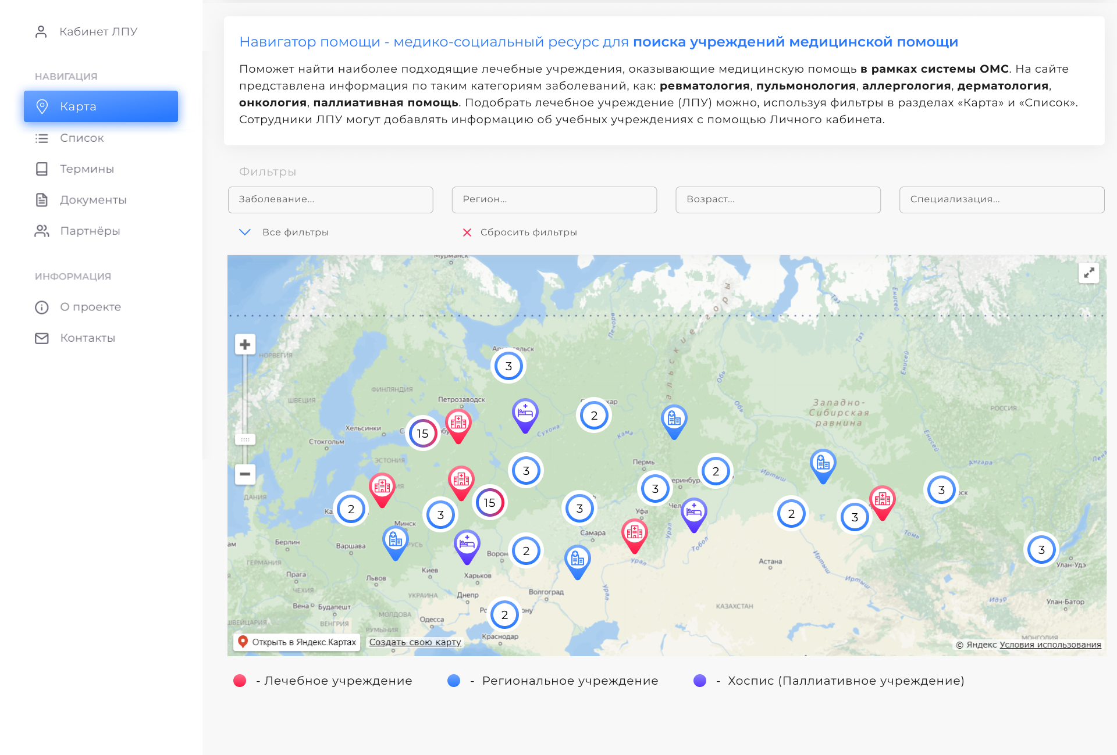
Что уже реализовано
Карта ЛПУ с удобной навигацией, пиктограммами, цветовой легендой
Удобные фильтры позволяющие отсеять ЛПУ по следующим параметрам:
Федеральный округ, регион, город (с видимой иерархией регионов для удобства маршрутизации и навигации),
специализация ЛПУ,
заболевание,
возраст пациента,
отделения (круглосуточный стационар, амбулаторное отделения и пр.),
тип оказываемой помощи,
тип лечебного учреждения и другие параметры.

Slide 14
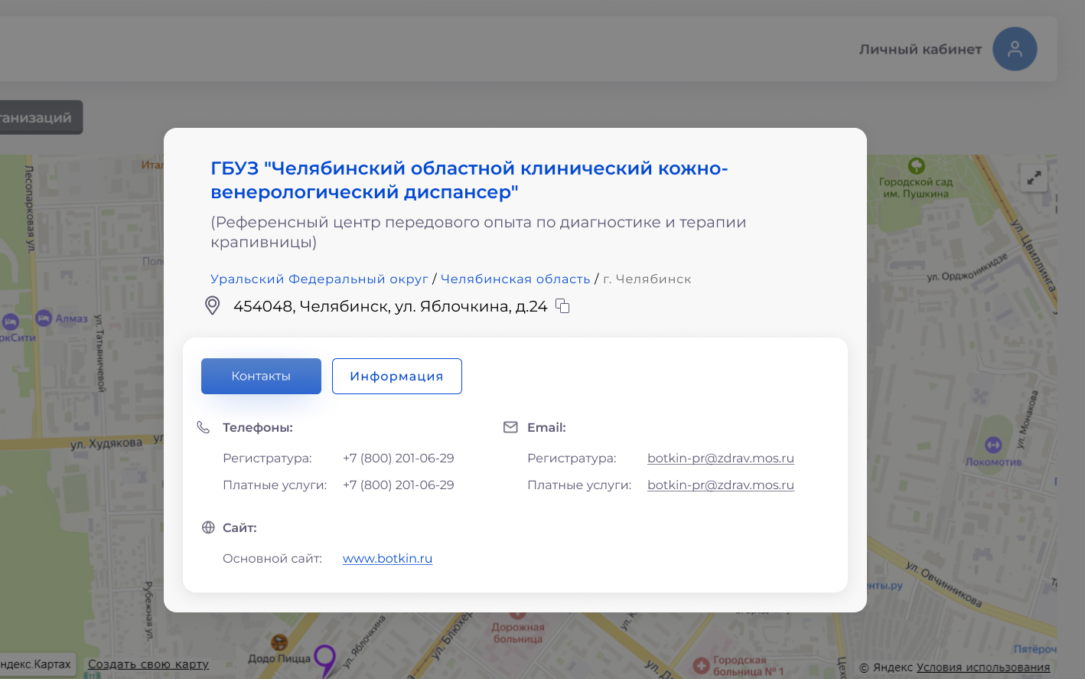
Что уже реализовано
Карточка лечебного учреждения с необходимыми данными
Карточка лечебного учреждения предоставляющая следующую информации врачу
и пациенту:
Адрес ЛПУ
Контакты: веб-сайт, телефон, почта
Данные о типе учреждения, специализации, заболеваниях и видах помощи в ведении учреждения, возраст пациентов, наличие различных отделений и другая информация
Дополнительная информация в произвольной форме

Slide 15
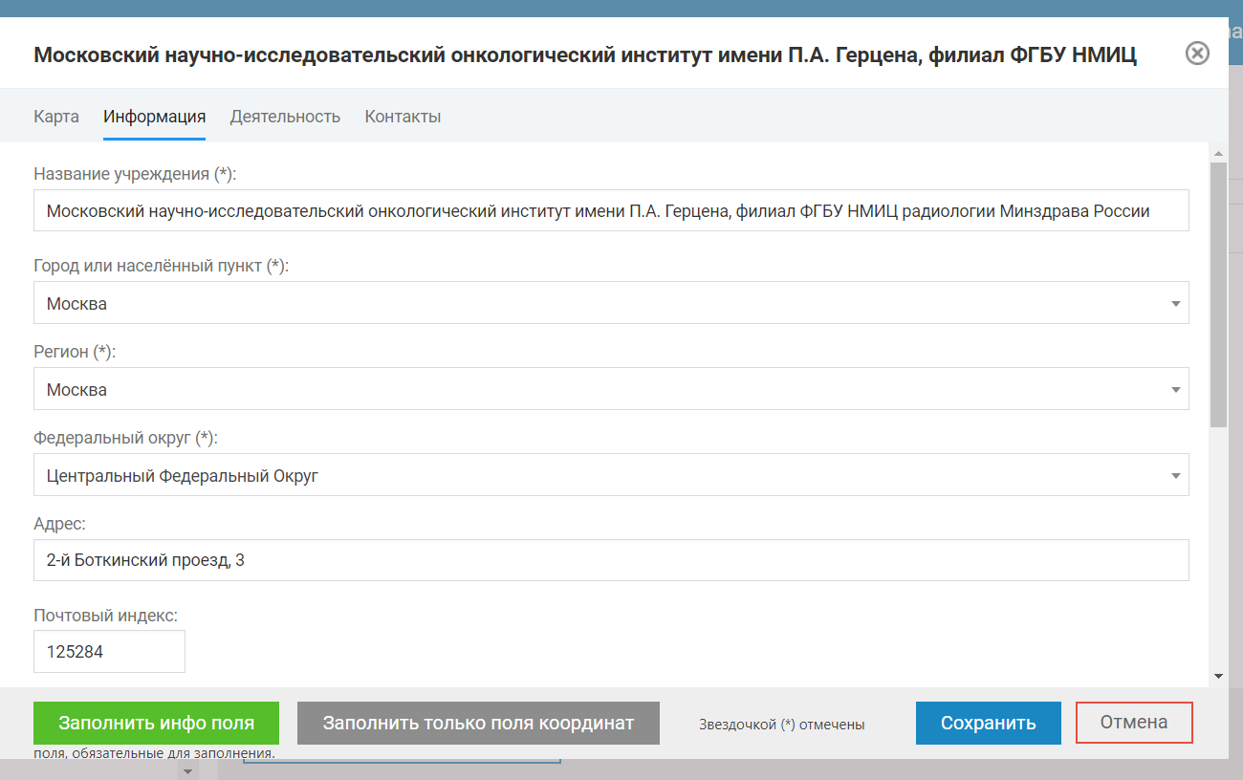
Что уже реализовано
Механизм пополнения базы ЛПУ
Добавление информации о ЛПУ
в данный момент реализуется вручную внутри системы администрирования веб-сайта в связке с информацией получаемой с Яндекс карт и возможностью ее корректировки и автозаполнения некоторых данных.
Помимо жестких полей для заполнения присутствует поле для свободного общего комментария, где можно давать любую информацию, которая была бы полезна врачу или пациенту.

Slide 16
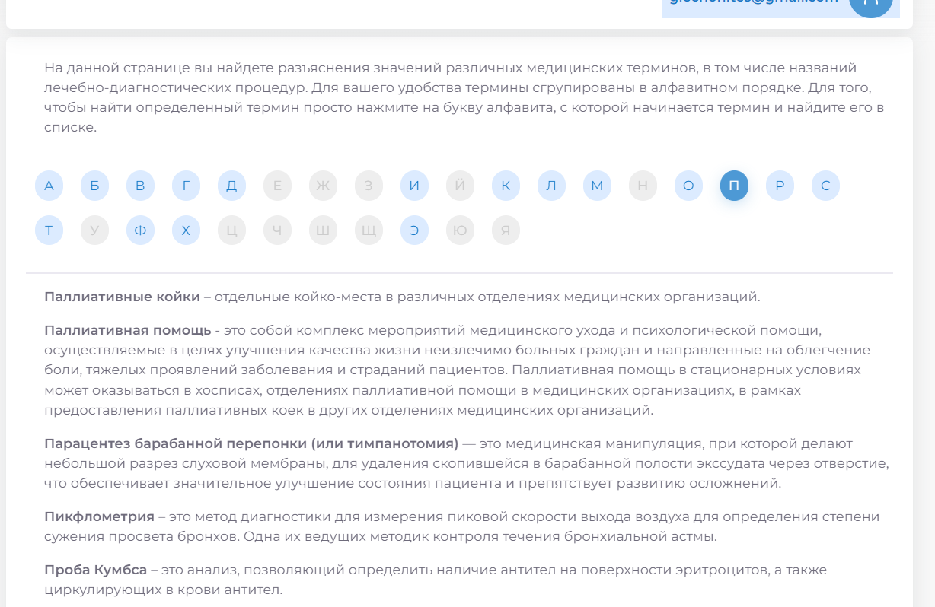
Что уже реализовано
База медицинских терминов
Краткая информация о медицинских диагнозах и полезные ссылки для пациентов и врачей, позволяющие узнать больше о заболевании, ссылки на специализированные порталы по заболеванию, пациентские школы и другие ресурсы, которые содержат полезную с медицинской и социальной точки зрения информацию

Slide 17
В ПРОЦЕССЕ РАБОТЫ
Разработка раздела поиска ЛПУ по спискам Разработка раздела для пациентов: законодательное просвещение и юридическая поддержка Разработка раздела партнеров с краткой информацией о партнерах и ссылками на их сайты | Разработка функционала по регистрации сотрудников ЛПУ для пополнения базы лечебных учреждений Создание системы обратной связи Создание системы сбора и обработки социально значимой статистики Система выгрузки базы данных в CSV

Slide 18
ПОТЕНЦИАЛ РАЗВИТИЯ ПРОЕКТА
Цели и перспективы развития проекта и расширения его полезных функций

Slide 19


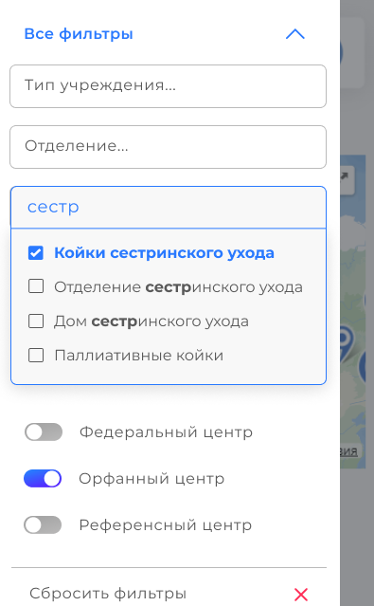
Разделение ресурса для целевых аудиторий
Разделение ресурса для удобства целевой аудитории
Спецификация фильтров поиска для врачебного сообщества, подробные фильтры с детальной информацией о формате предоставляемой помощи, наличие лицензий на определенные виды деятельности
Создание формы запроса с отправкой сообщения на электронную почту медицинского учреждения
Юридическая информация, касающаяся условий и правил маршрутизации пациентов

Slide 20
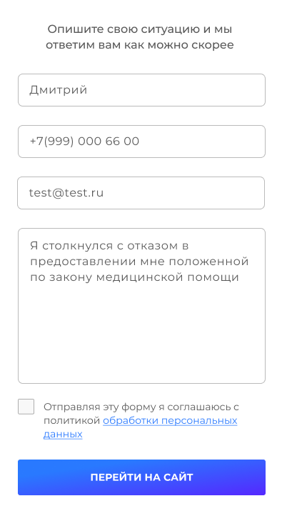

РАЗВИТИЕ ФУНКЦИИ ЮРИДИЧЕСКОЙ ПОМОЩИ
На ресурсе Навигатор помощи» предусмотрена юридическая поддержка пациентов по вопросам получения медико-социальной помощи на ресурсе или посредством партнерских сервисов
Будет развиваться сотрудничество с НКО, оказывающие юридическую поддержку пациентов и их родственников с размещение ссылок на телефоны горячей линии
Доступ к информационно-правовой базе

Slide 21
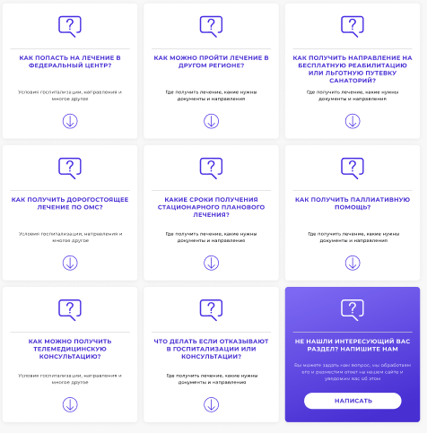
Разделы юридической поддержки пациентов

Slide 22

СТИМУЛИРОВАНИЕ ЛПУ В ПОПОЛНЕНИИ БАЗЫ
Создание страницы входа сотрудников ЛПУ с подробным описанием функции добавления ЛПУ в базу данных и донесение до пользователя преимуществ нахождения ЛПУ в базе
Коллаборации с лечебными учреждениями расширении базы данных с дополнением условий фильтрации по определенным видам услуг, привлечение пользователей в ЛПУ, занесенные в базы
Проведение мероприятий по просвещению медицинского сообщества

Slide 23
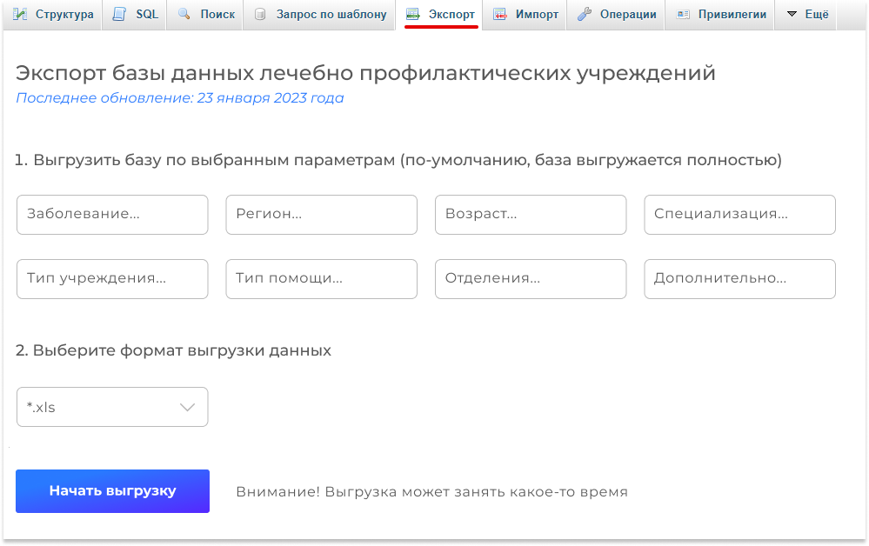
Другие нововведения
Добавления новых типов лечебно-профилактических учреждений, реабилитационных центров, санаториев, рефенс-центров, орффанных центров.
Добавление психологических центров оказывающих бесплатную помощь населению;
Выгрузка базы данных в сводные таблицы для использования базы без доступа к сети интернет

Slide 24
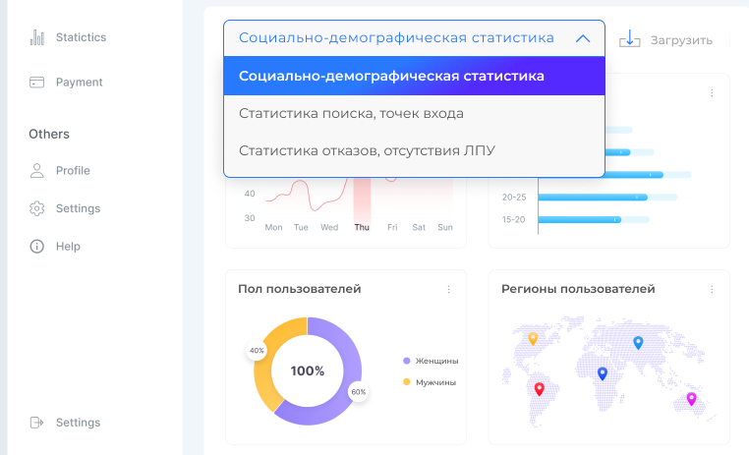
СБОР СОЦИАЛЬНО-ЗНАЧИМОЙ СТАТИСТИКИ
Сбор данных о запросах пользователей
Сбор данных об отсутствии ЛПУ по тем или иным видам поиска (сбор отказов)
Сбор социо-демографической статистики
Формирование удобного дашборда с визуализацией собранных данных в системе администрирования сайта (доступно сотрудникам ЛПУ, доступ по запросам)

Slide 25
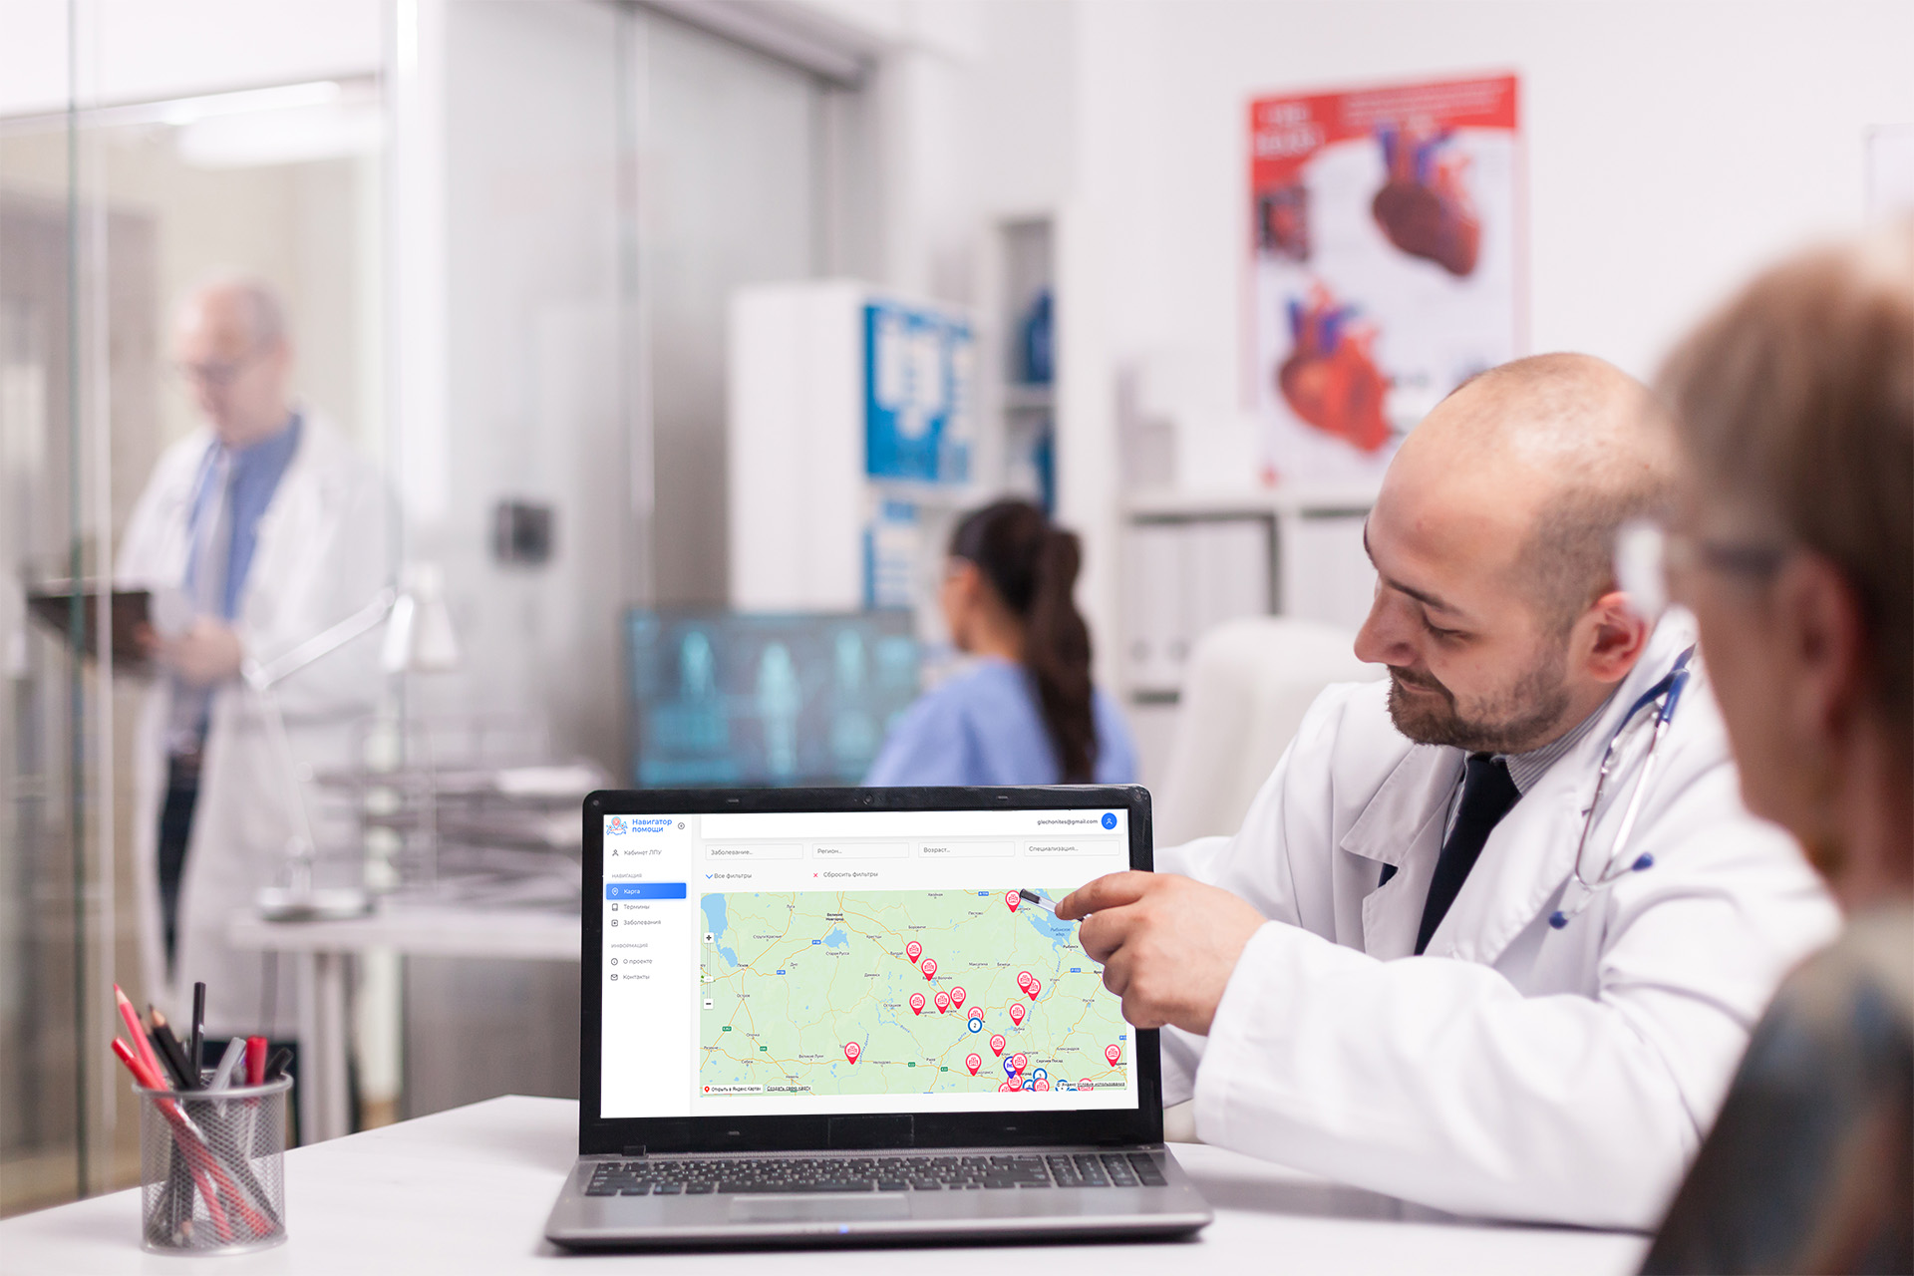
Ожидаемые результаты проекта
Популяризация ресурса среди пациентского сообщества, просвещение населения
Внедрение ресурса в практику врачей в сфере маршрутизации населения
Стремительное расширение базы данных
Способствование сохранению здоровья населения посредством прозрачной системы маршрутизации пациента, юридической поддержке, информированию пациентов и медицинского сообщества
Способствование созданию в масштабе страны единой электронной медицинской системы навигации и маршрутизации медицинской помощи среди ЛПУ регионов РФ
25

Slide 26
запрос на поддержку
Для масштабирования проекта и внедрения в повседневное использования врачей и пациентов необходима информационная поддержка со стороны государственных органов и региональных Минздравов, поддержка в подтверждение актуальности информации и ресурсы для доработки функционала.

